Slide 1
Risk, Unexpected Uncertainty, and Estimation Uncertainty: Bayesian Learning in Unstable Settings
Yang TT
2022-02-25

Slide 2
估计的不确定：
1，鼓励探索，不确定性大，需要更多的学习；反之不需要那么多学习；
2，厌恶选择，对模棱两可情况很反感，影响过程中的选择，进而影响结果
风险------不会影响学习
意外的不确定（jump）----restart learning
贝叶斯学习模型
强化学习模型

Slide 3
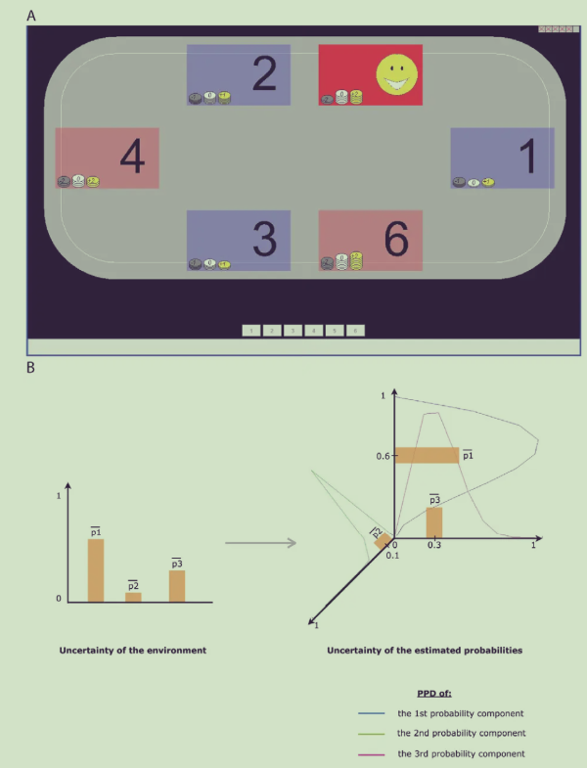
1，不知道任何结构信息 （single trial）
- 在多大程度上反映贝叶斯学习
2， 知道所有信息，但是会有意外
3， 知道结构，不知道参数
- 鼓励/劝退
风险=熵

Slide 4
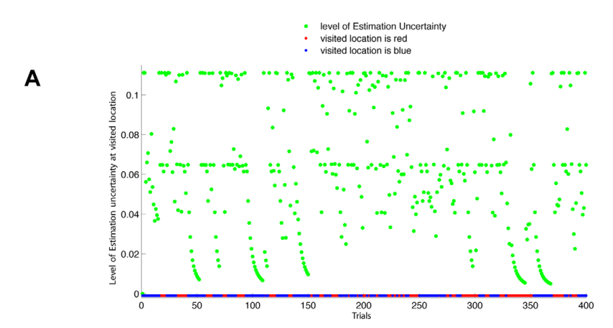
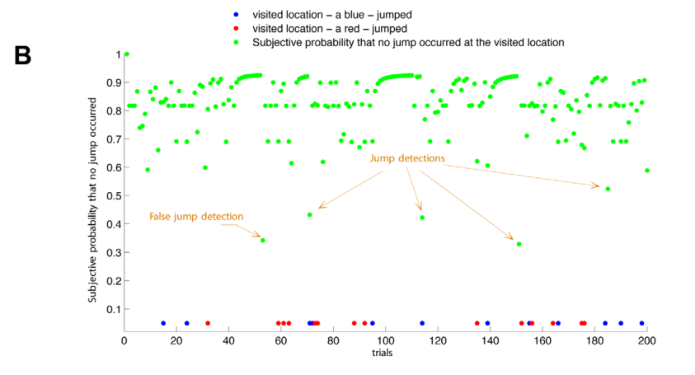
平均后验结果概率的熵
Treatment 3, 单个被试一次任务
换位置会使估计不确定增大
意外
（λ（T）小，则认为是jump发生）
Treatment 3, 单个被试另一次任务

Slide 5
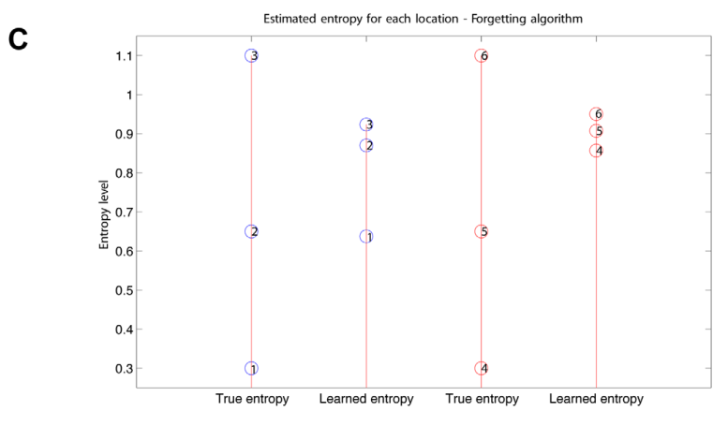
蓝色：jump少
红色：jump多
Treatment 3
？
所以结构未知，被试能不能感知（区分）意外和风险

Slide 6
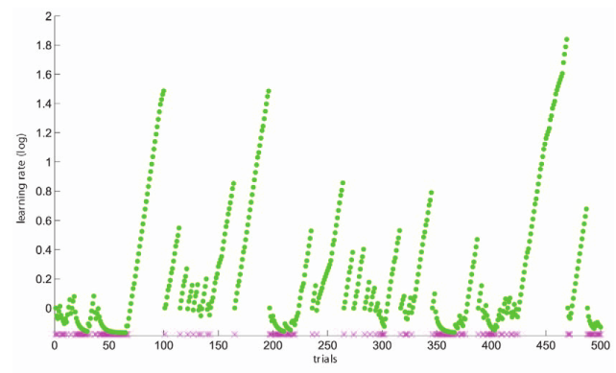
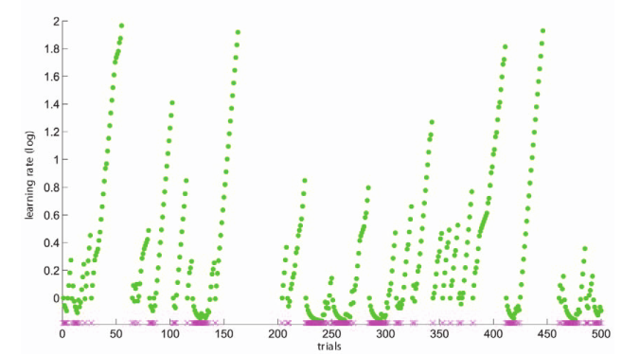
jump少 风险少
jump多 风险少
风险和估计的不确定都通过意外来影响学习率，不鼓励学习

Slide 7
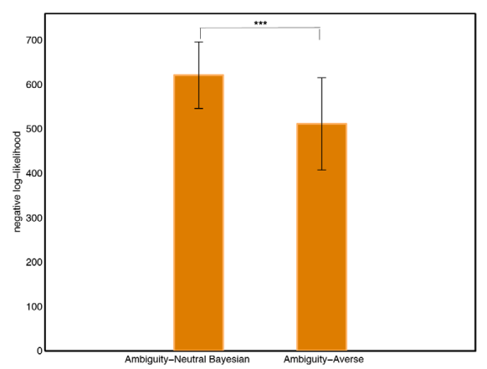
Treatment 3, 带有惩罚项的模型比一般模型更好
厌恶选择

Slide 8
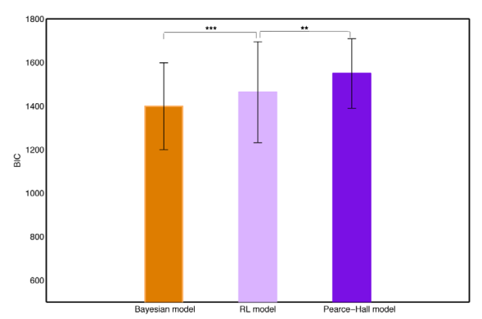
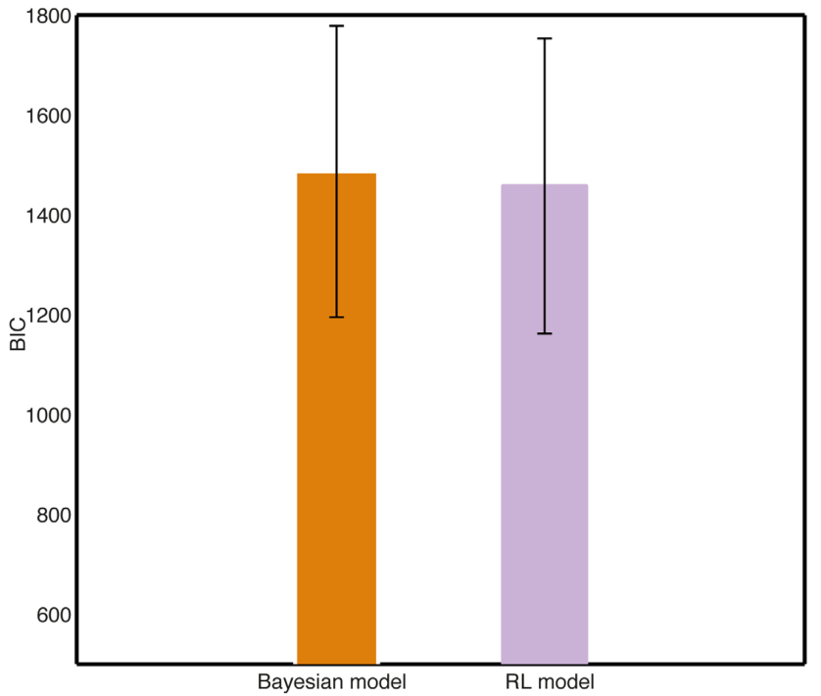
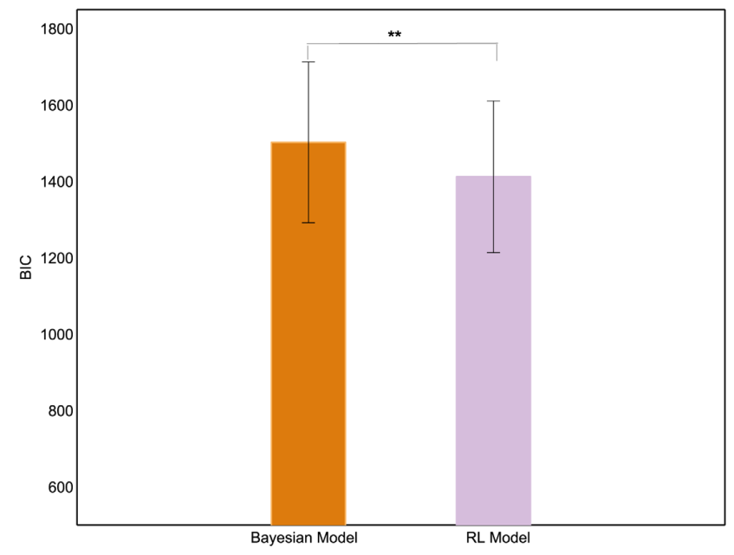
Treatment 3, vote Bayse
Treatment 1 (Bayes, 带惩罚项)
Treatment 2 (Bayes, 带惩罚项)
1，不知道任何结构信息
2， 知道一些结构信息，但是不知道意外
3， 知道结构，不知道参数
完全不知道结构信息时，不能反映Bayes
问卷结果：
Treatment 1 &2，被试很难探测到意外

